Slide 1
聊天室的完成总结
BREAD PPT DESIGN

Slide 2
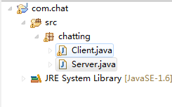
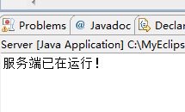
1.演 示
服务端运行后在控制台显示服务端已在运行。
文件浏览。

Slide 3
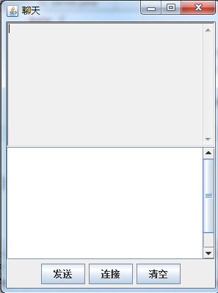
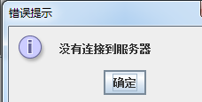
客户端运行两次后出现两个聊天窗口。
发消息前必须先连接，否则出现提示窗口。

Slide 4
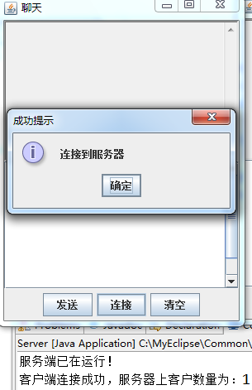
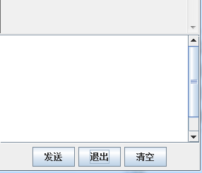
连接之后客户端显示成功提示，服务端控制台显示已连接数量。连接按钮变为退出按钮

Slide 5
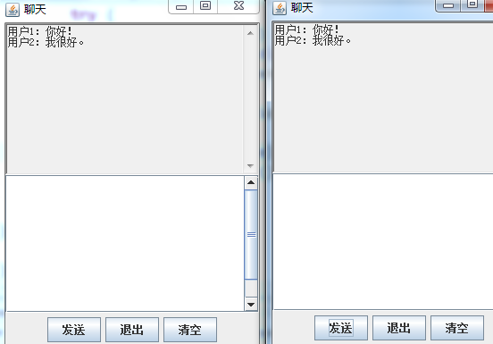
窗口之间可以通信了。

Slide 6
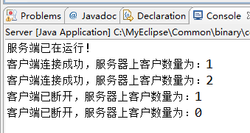
退出后服务端控制台提示并显示客户连接的数量。

Slide 7
2.项目重点知识点
客户端：
（1）客户端窗口的建立。
（2）为组件添加监听事件。
1.建立Socket，请求与服务器建立连接。
（3）在监听事件中 2.建立I/O流，输入输出数据。
3.关闭Socket，I/O流的连接
（4）建立线程，在显示框中输出服务器发来的消息。

Slide 8
服务器：
（1）建立ServerSocket，调用accept（）方法等待客户端连接。
（2）建立I/O流，获取客户端发送的数据，
（3）建立线程，给每个客户端发送数据，关闭 ServerSocket ，I/O流的连接。

Slide 9
3.改进
（1）创建登录页面。
（2）建立数据库，储存用户信息，以及储存聊天消息。
（3）可以建立用户群，更方便的聊天。
（4）建立分组，实现查找功能，更快捷的查找用户。

Slide 10
谢谢观看
BREAD PPT DESIGN

